Slide 1
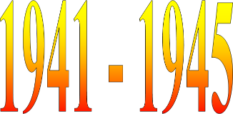
«Вклад ученых-физиков в Победу над фашистской Германией
1941-1945 гг.»
Бузанов Н.Г. учитель физики
МБОУ «Киясовская СОш»

Slide 2

« Вставай, страна огромная,
Вставай на смертный бой
С фашистской силой тёмною,
С проклятою ордой»
22 июня1941 год

Slide 3
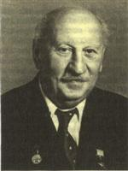
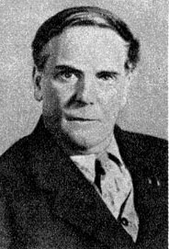
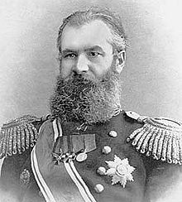
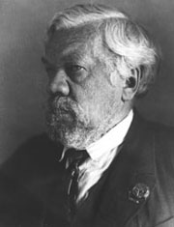
А.Ф. Иоффе,
П.Л. Капицы,
А.Н. Крылов
С.А. Чаплыгин.
К ученым всего мира
«В этот час решительного боя советские ученые идут со своим народом, отдавая все силы борьбе с фашистскими поджигателями войны – во имя защиты своей Родины и во имя защиты мировой науки и спасения культуры, служащей всему человечеству»

Slide 4
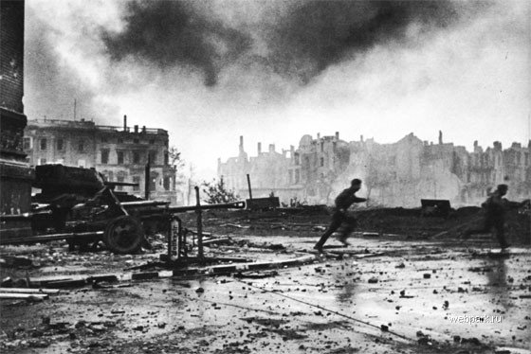
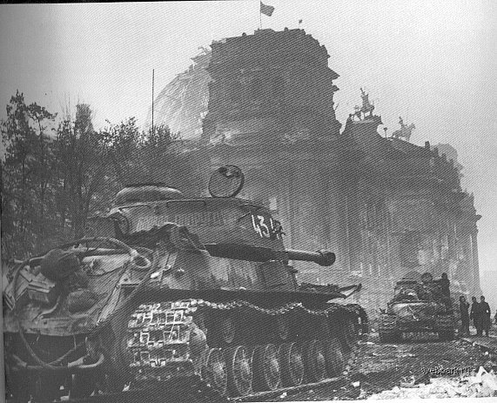
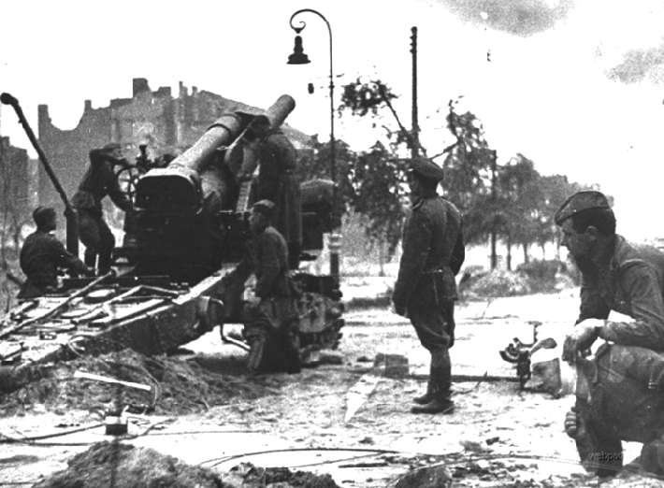
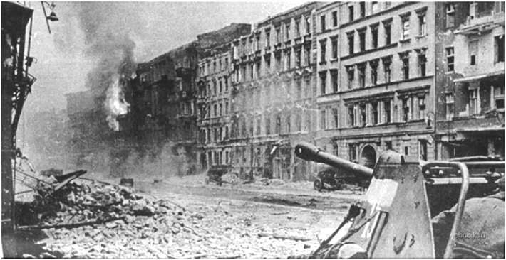
Рассказать о всех героических делах, совершенных советскими учеными в годы великой битвы с фашизмом, почти невозможно: так их много!

Slide 5
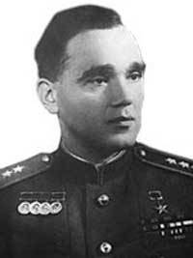
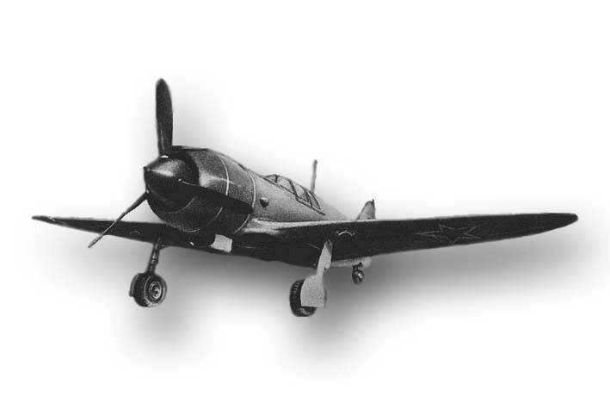
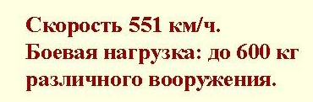
Семен Алексеевич Лавочкин – конструктор самолёта Ла - 5

Slide 6
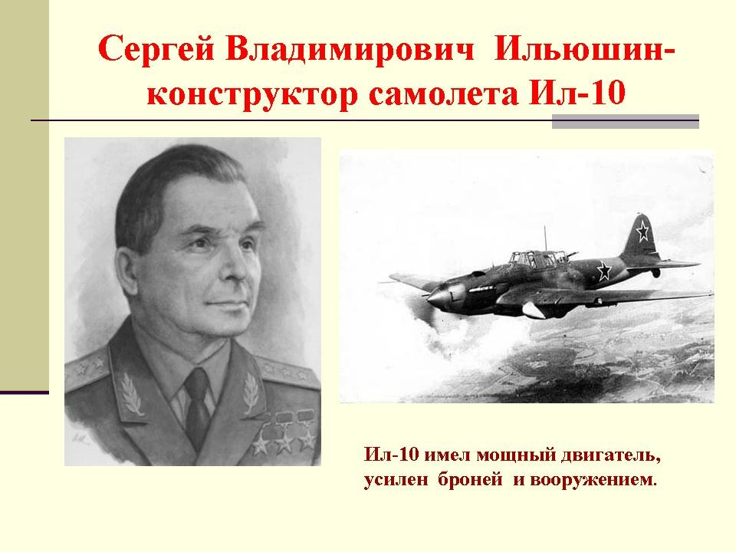
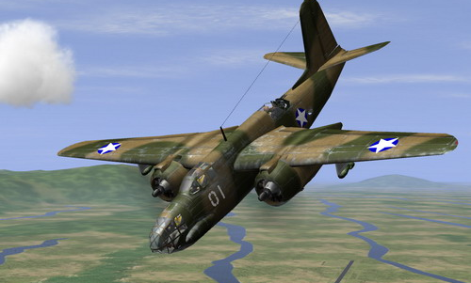
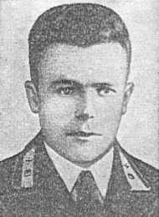
Сергей Владимирович Илюшин– конструктор самолёта Ил- 2, Ил-10
Штурмовик Ил – 10 был «летающим танком», «чёрной смертью».

Slide 7
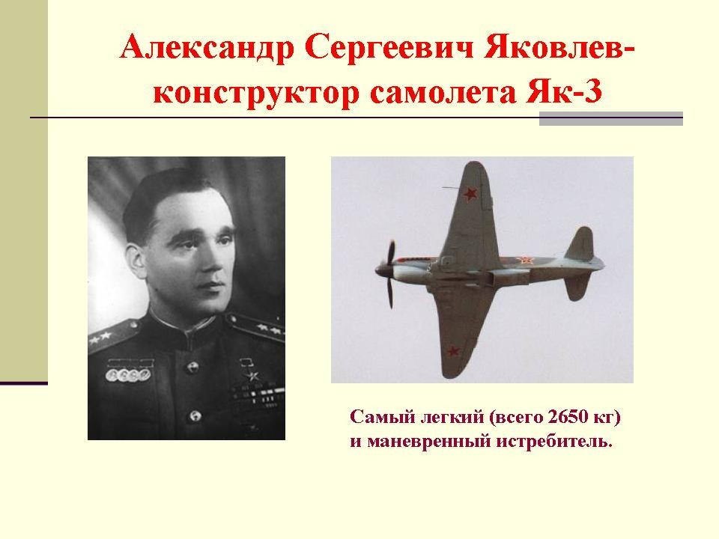
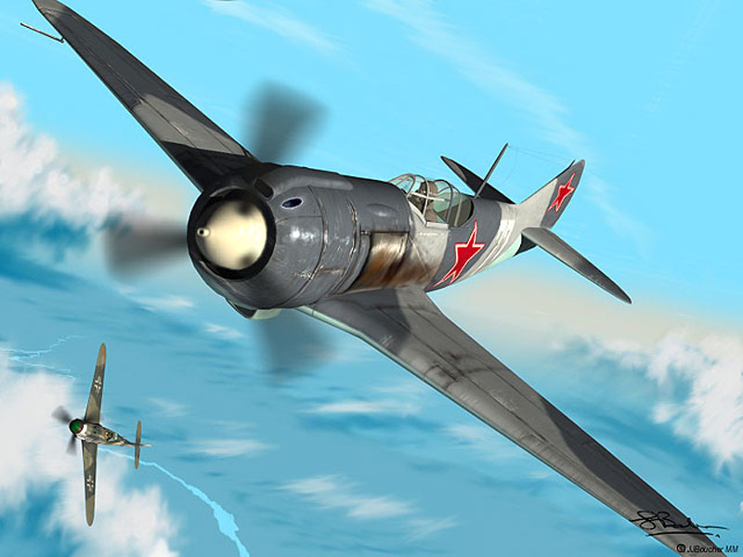
Александр Сергеевич Яковлев– конструктор самолёта Як - 3

Slide 8
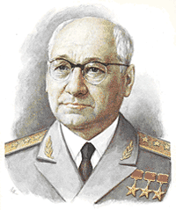
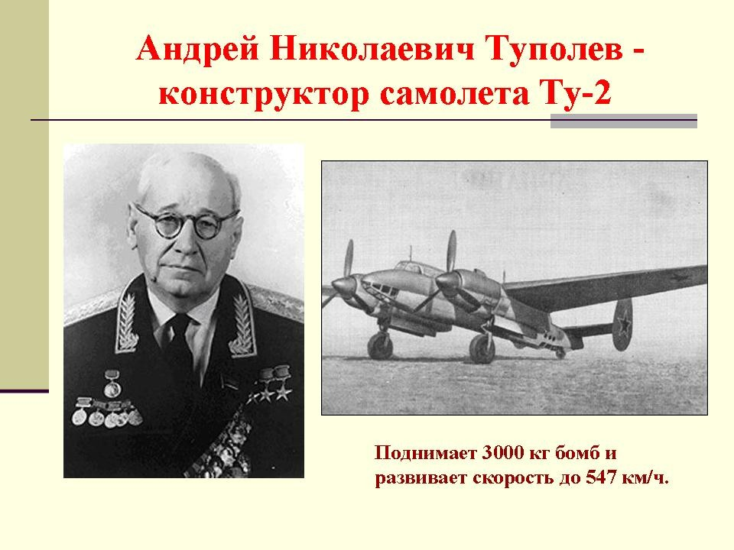
Андрей Николаевич Туполев– конструктор самолёта Ту - 2

Slide 9
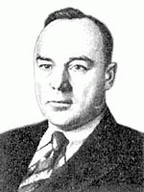
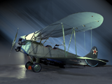
Поликарпов Николай Николаевич – конструкторсамолета ПО- 2
"Рус фанер" - так с ужасом называли фашисты "Небесный тихоход" - любовно прозвали его советские солдаты.

Slide 10
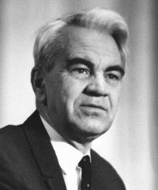
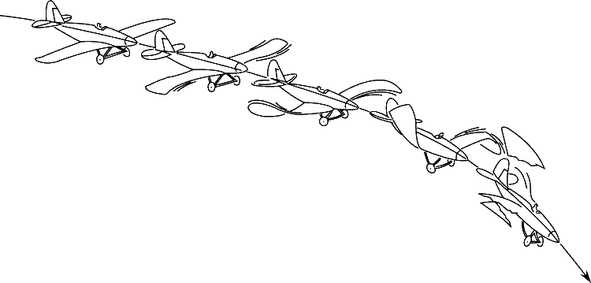
Мстислав Всеволодович Келдыш – русский механик, математик
Флаттер - наводило ужас на летчиков-испытателей в предвоенные годы. Но вот в борьбу с этим, тогда таинственным явлением, вызывающим разрушение самолетов в воздухе, вступили математики и механики. После того, как профессором М.В. Келдышем была разработана математическая теория, таинственность этого явления исчезла.

Slide 11
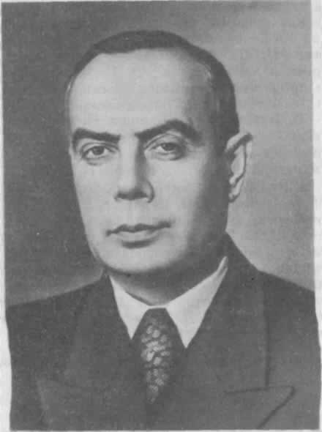
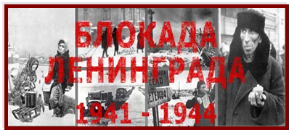
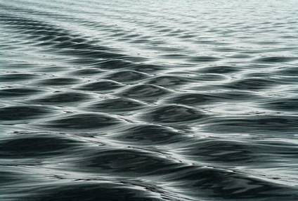
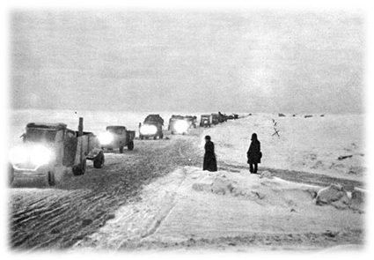
Павел Павлович Кобеко– физик
Главную роль играет деформация льда. Эта деформация и распространяющиеся от нее по льду упругие волны зависят от скорости движения транспорта.
Критическая скорость 35 км/ч: если транспорт шел со скоростью, близкой к скорости распространения ледовой волны, то даже одна машина могла вызвать гибельный резонанс и пролом льда. Большую роль играла интерференция волн сотрясений, возникающих при встрече машин или обгоне; сложение амплитуд колебания вызывало разрушение льда.

Slide 12
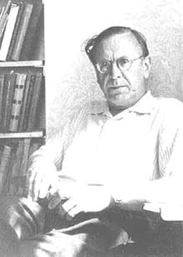
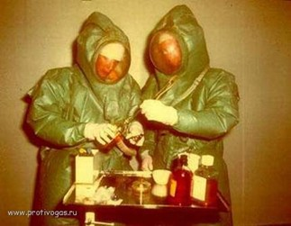
Петр Георгиевич Стрелков – физик, член-корреспондент АН СССР
П.Г.Стрелков разработал технологию производства бактериологических фильтров для крови на основе асбеста.

Slide 13
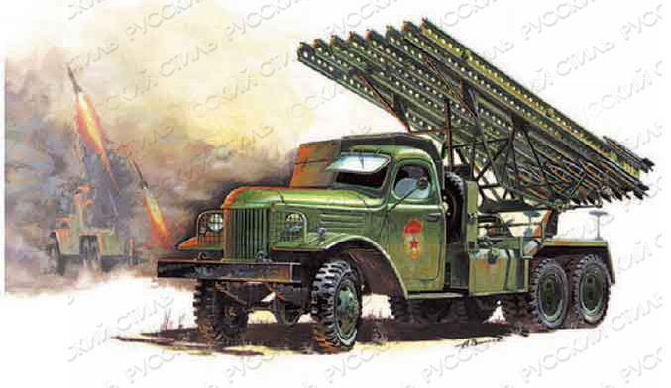
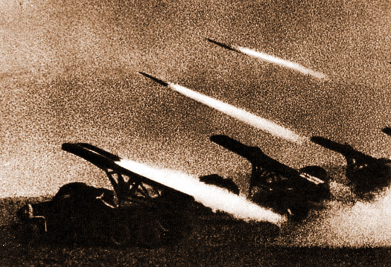
Боевая машина БМ-13 - «Катюша».
И. Гвай, В. Н. Галковский, А.П.Павленко, А. С. Попов – советские конструкторы, в 1938-41 г создали реактивный миномет БМ-13 (Катюша). Устройство пусковой установки: направляющих рельсов и устройства их наведения.

Slide 14
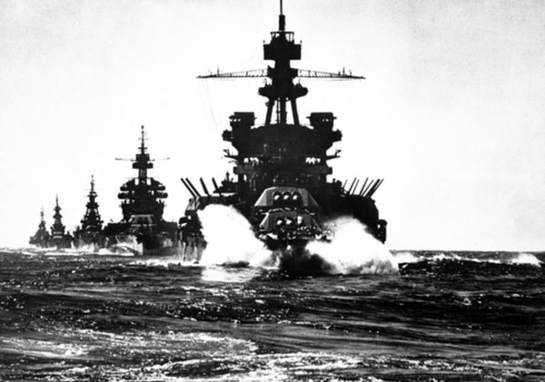
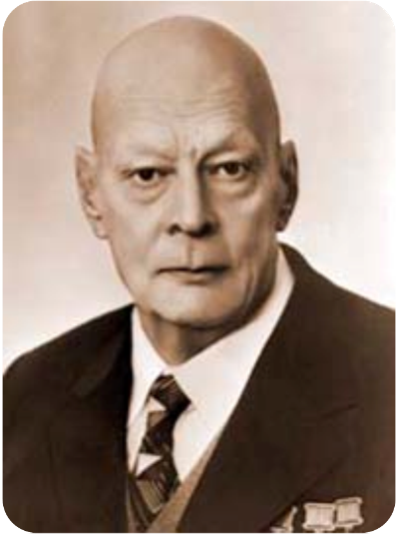
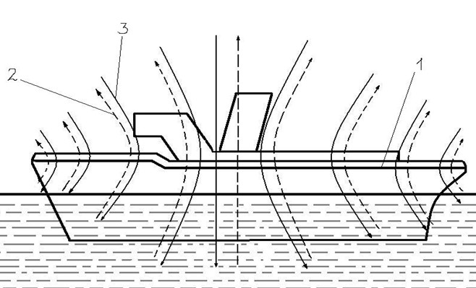
Анатолий Петрович Александров– руководитель ленинградского ФизТеха
27 июня 1941 г. был издан приказ об организации бригад по срочной установке размагничивающих устройств на всех кораблях флота.

Slide 15
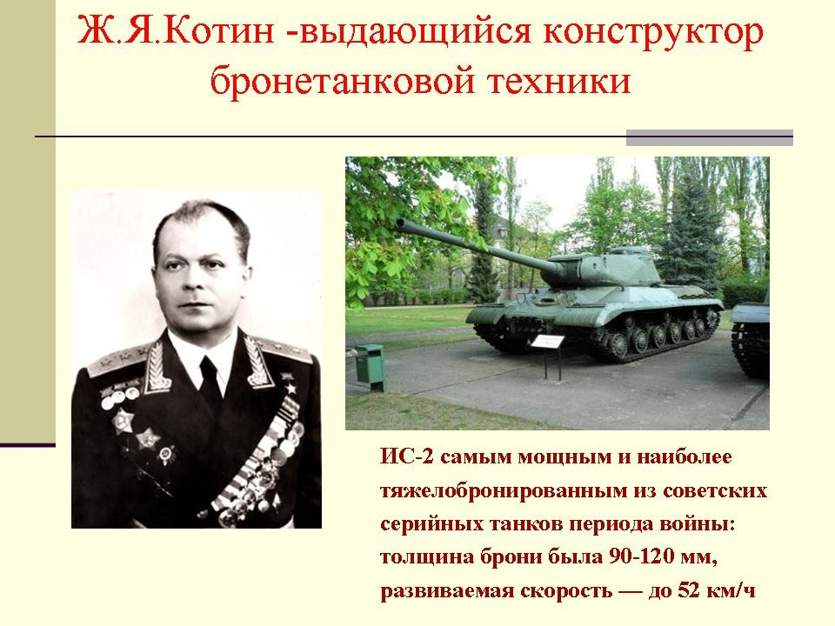
Жозеф Яковлевич Котин – конструктор бронетанковой техники

Slide 16
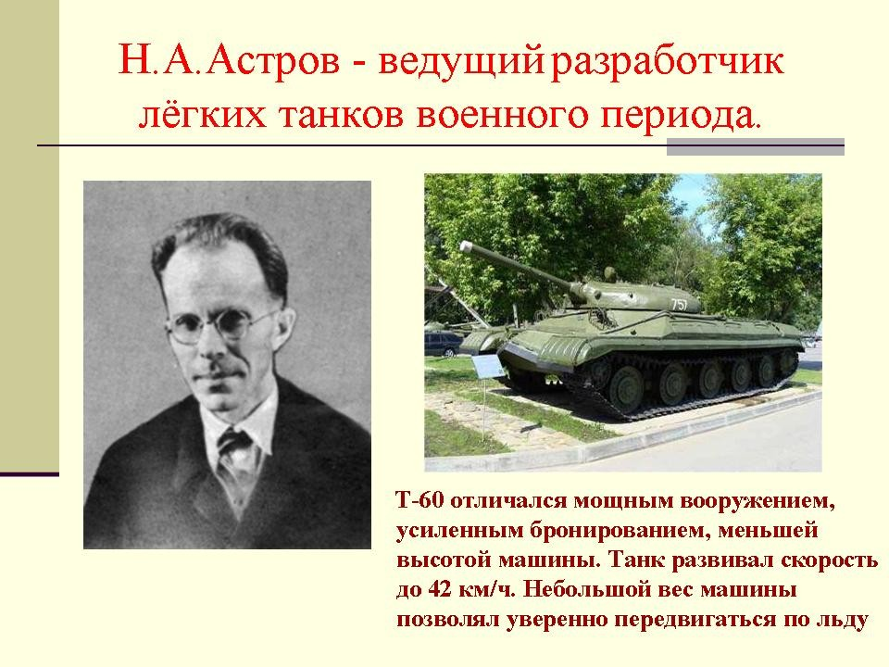
Николай Александрович Астров – ведущий разработчик легких танков

Slide 17
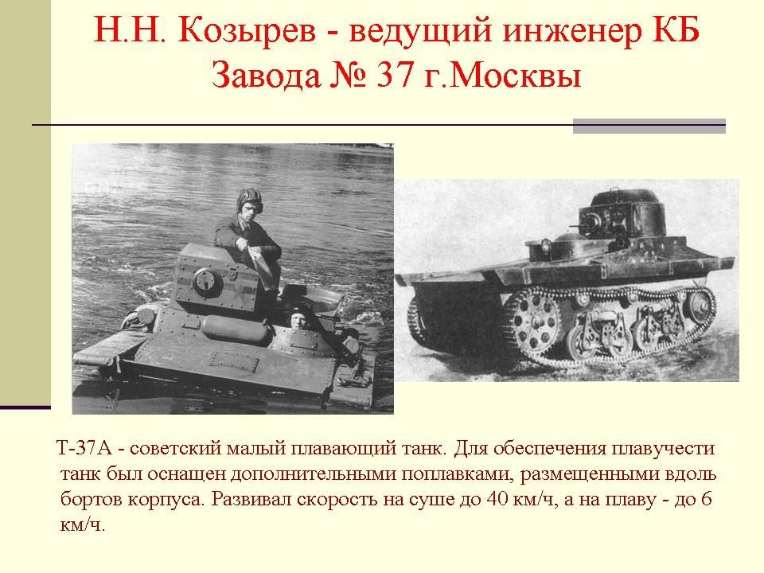
Николай Николаевич Козырев – ведущий инженер КБ завода №37 г. Москвы

Slide 18
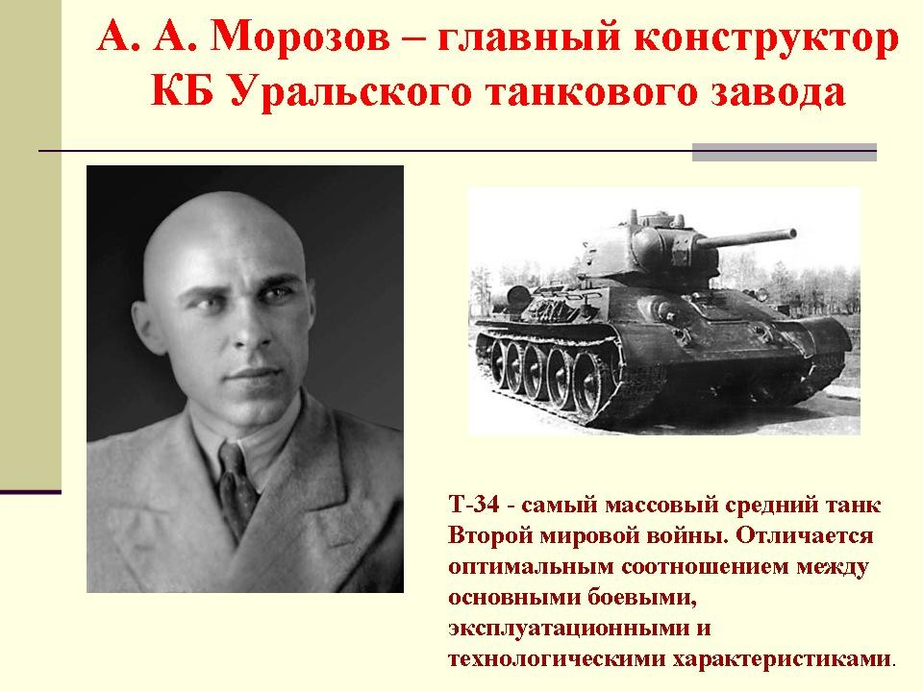
Александр Александрович Морозов – главный конструктор КБ Уральского танкового завода

Slide 19
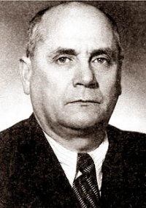
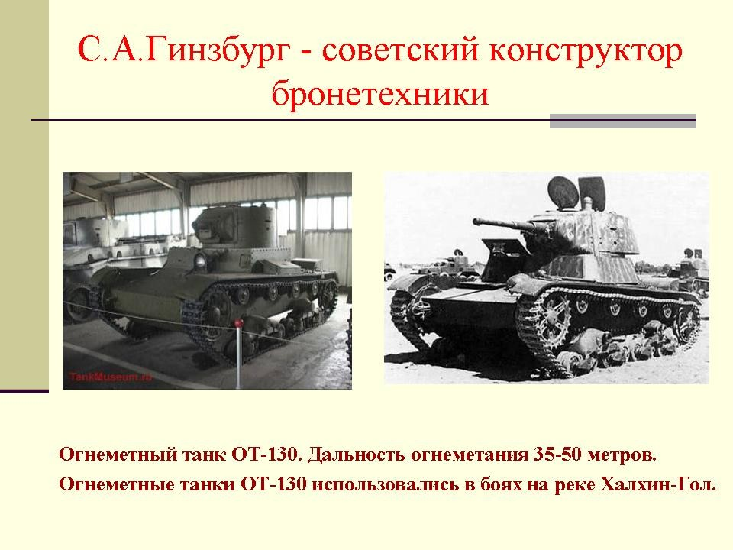
Семен Александрович Гинзбург – конструктор бронетехники

Slide 20
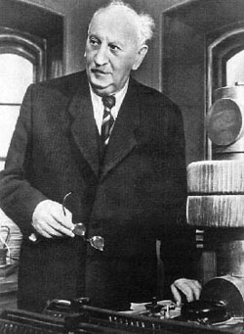
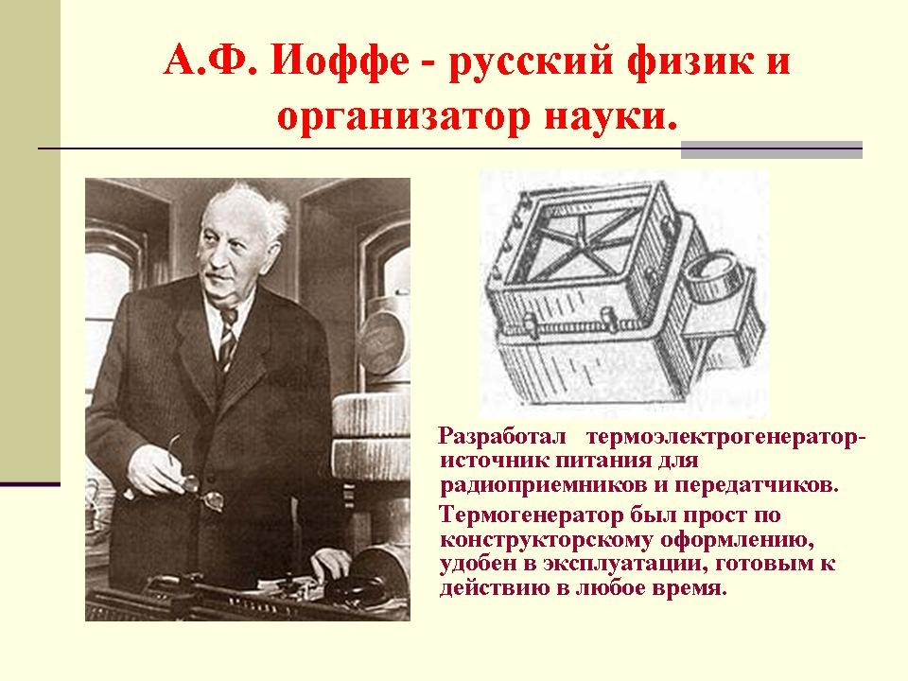
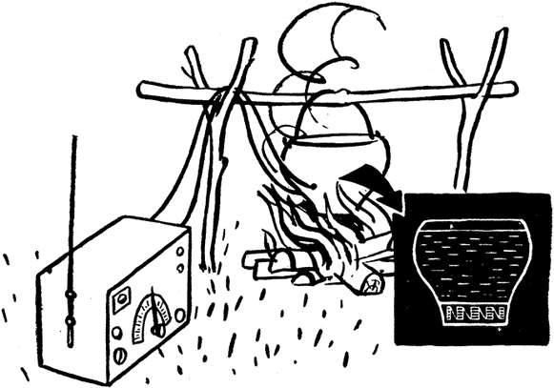
Абрам Федорович Иоффе – русский физик и организатор науки

Slide 21
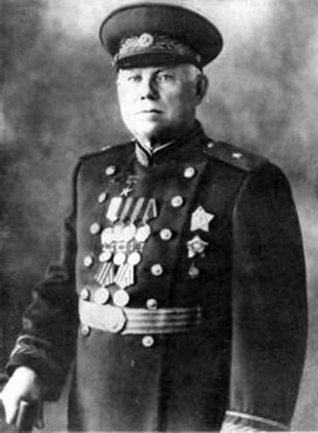
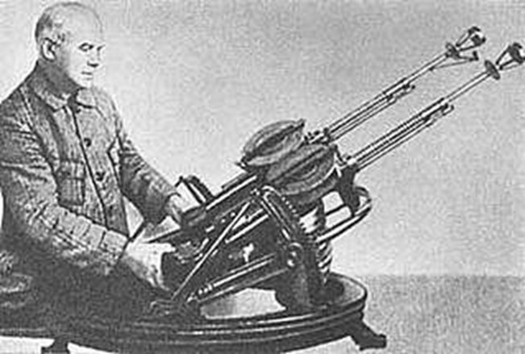
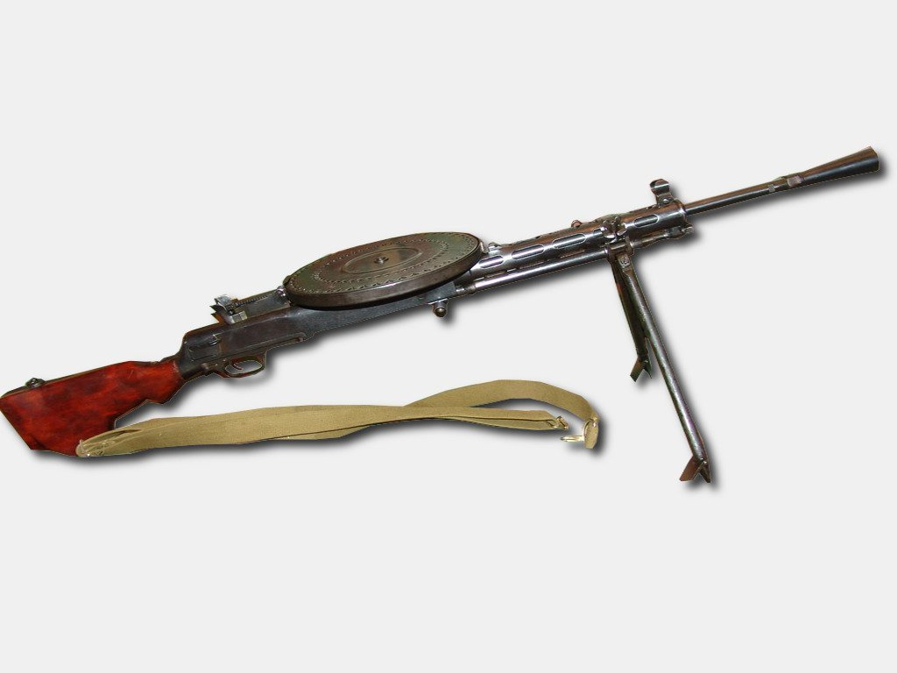
Василий Алексеевич Дегтярёв– конструктор стрелкового оружия
1.Спаренный авиационный пулемёт ДА-2 2.Пулемет Дектерёва

Slide 22
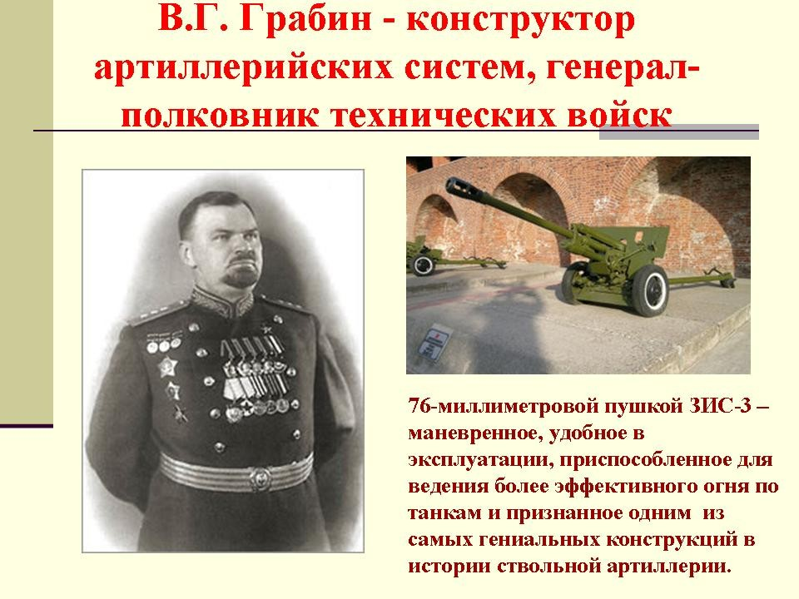
Василий Гаврилович Грабин – конструктор артилерийских систем

Slide 23
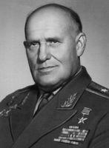
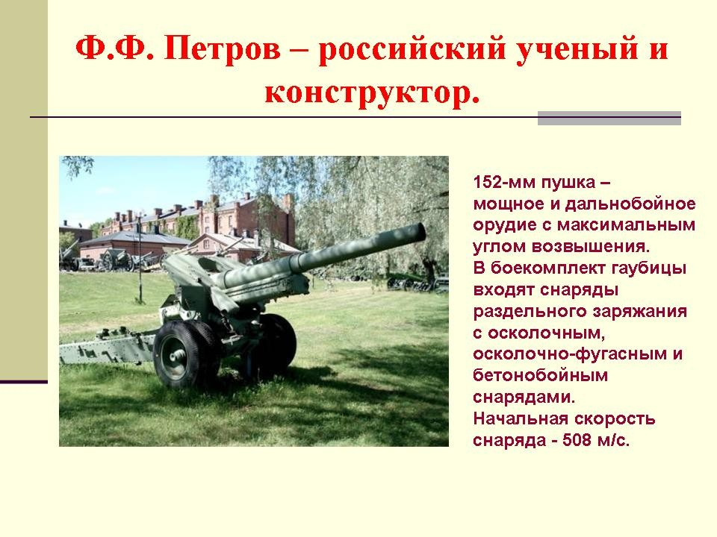
Федор Федорович Петров – российский ученый и конструктор

Slide 24
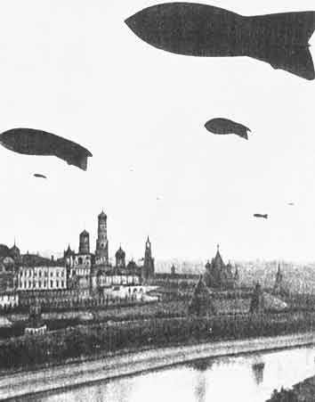


Воздушный щит Москвы и Ленинграда
Заградительные аэростаты – воздушные шары на тросах, которые мешали самолетам врага летать низко

Slide 25

«Коктейль Молотова» –
«оружие Победы»
«Коктейль Молотова» – это горючая самовоспламеняющаяся смесь на основе керосина, бензина, скипидара, ацетона и гудрона, налитая в обыкновенную стеклянную бутылку.

Slide 26


Игорь Васильевич Курчатов –
«отец» советской атомной бомбы
Под его руководством в 1945 году в СССР был создан первый атомный реактор.

Slide 27

Сергей Иванович Вавилов – основал школу физической оптики в СССР
«... Советская техническая физика... с честью выдержала суровые испытания войны. Следы этой физики всюду: на самолете, танке, на подводной лодке и линкоре, в артиллерии, в руках нашего радиста, дальномерщика, в ухищрениях маскировки. Дальновидное объединение теоретических высот с конкретными техническими заданиями, неуклонно проводившееся в советских физических институтах, в полной мере оправдало себя в пережитые грозные годы".».

Slide 28
Мы не забудем всех тех, кто с оружием в руках на полях сражений и в глубоком тылу отстоял свободу и независимость нашей Родины. Мы не забудем всех тех, кто создавал вооружение, делал открытия, выполнял исследования – это ученые-физики, конструкторы, исследователи, инженеры, техники с днём ПОБЕДЫ!

